Slide 1
INVERTIR
PARA PROTEGER
Semana Mundial de Acción sobre las ENT
5-11 de Septiembre 2022 - El año de la inversión en ENT
actonncds.org
#ActOnNCDs

Slide 2
INVERTIR
PARA PROTEGER
a las personas
Semana Mundial de Acción sobre las ENT
5-11 de Septiembre 2022 - El año de la inversión en ENT
actonncds.org
#ActOnNCDs

Slide 3
INVERTIR
PARA PROTEGER
a los sistemas
de salud
Semana Mundial de Acción sobre las ENT
5-11 de Septiembre 2022 - El año de la inversión en ENT
actonncds.org
#ActOnNCDs

Slide 4
INVERTIR
PARA PROTEGER
a los jóvenes
Semana Mundial de Acción sobre las ENT
5-11 de Septiembre 2022 - El año de la inversión en ENT
actonncds.org
#ActOnNCDs

Slide 5
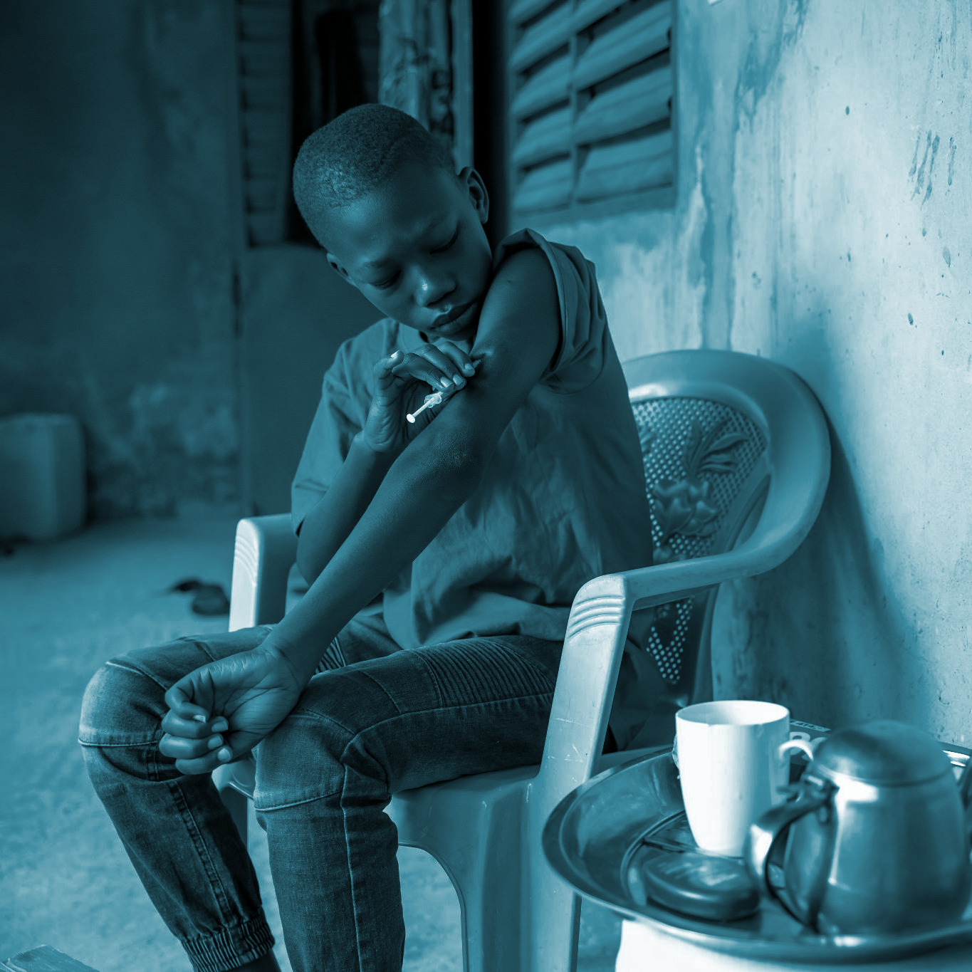
INVERTIR
PARA PROTEGER
a niños y niñas
Semana Mundial de Acción sobre las ENT
5-11 de Septiembre 2022 - El año de la inversión en ENT
actonncds.org
#ActOnNCDs

Slide 6
INVERTIR
PARA PROTEGER
a las mujeres
Semana Mundial de Acción sobre las ENT
5-11 de Septiembre 2022 - El año de la inversión en ENT
actonncds.org
#ActOnNCDs

Slide 7
INVERTIR
PARA PROTEGER
a la economía
Semana Mundial de Acción sobre las ENT
5-11 de Septiembre 2022 - El año de la inversión en ENT
actonncds.org
#ActOnNCDs

